Slide 1
2021년 신입생 오리엔테이션
서울대학교 데이터사이언스대학원
2021. 02. 26.

Slide 2
제2대 학생대표 소개

Slide 3
학생회 회칙 (개정 2021. 02. 22.)
제 2 장 학생대표
제4조(지위)
학생대표는 본 회를 대표하며 본 회의 모든 활동 및 회의를 주관한다.
제5조(임기)
학생대표의 임기는 선출 년도 3월 1일부터 이듬해 2월 말일을 끝으로 하며, 일임할 수 없다.
제6조(업무 및 권한)
본 회의 제반 사항을 관장하며 운영위원회 구성원을 임명할 수 있고 감독권을 갖는다.
운영위원회를 소집·주관한다.
대외활동에 있어 대표권을 가진다.
학생대표는 본 회의 목적을 이루기 위해 최선을 다해야 한다.

Slide 4
학생회 회칙 (개정 2021. 02. 22.)
제 4 장 선거
제9조(업무 및 권한)
회칙 개정 발의 및 총회 소집 요구권
학생대표 탄핵 발의권
학생회비 예결산 심의․의결권
총회 의결 사항에 대한 재심 요구권
선거관리위원회 구성권
기타 제반시설 관리 및 운영 (자리배치, 물품, 팀즈, 회의실 예약 등)

Slide 5
학생회 회칙 (개정 2021. 02. 22.)
제11조(피선거권)
학생대표 후보는 선출 당 학기 등록을 확정한 자로, 연임할 수 없다.
제12조(선거방법)
학생대표 선거는 선거는 보통․평등․직접․비밀 선거로 하며, 상황에 따라 온라인으로 진행할 수 있다.
제13조(선거시기)
학생회장 선출은 특별한 사인이 없을 시 매년 3월 3주 수요일에 실시한다.
각 학년 대표 및 운영위원의 경우 그 시기는 관례에 의거한다.
학생회장에 출마하는 이가 없을 시 원장단 및 전년도 학생회의 추천으로 지명한다.

Slide 6
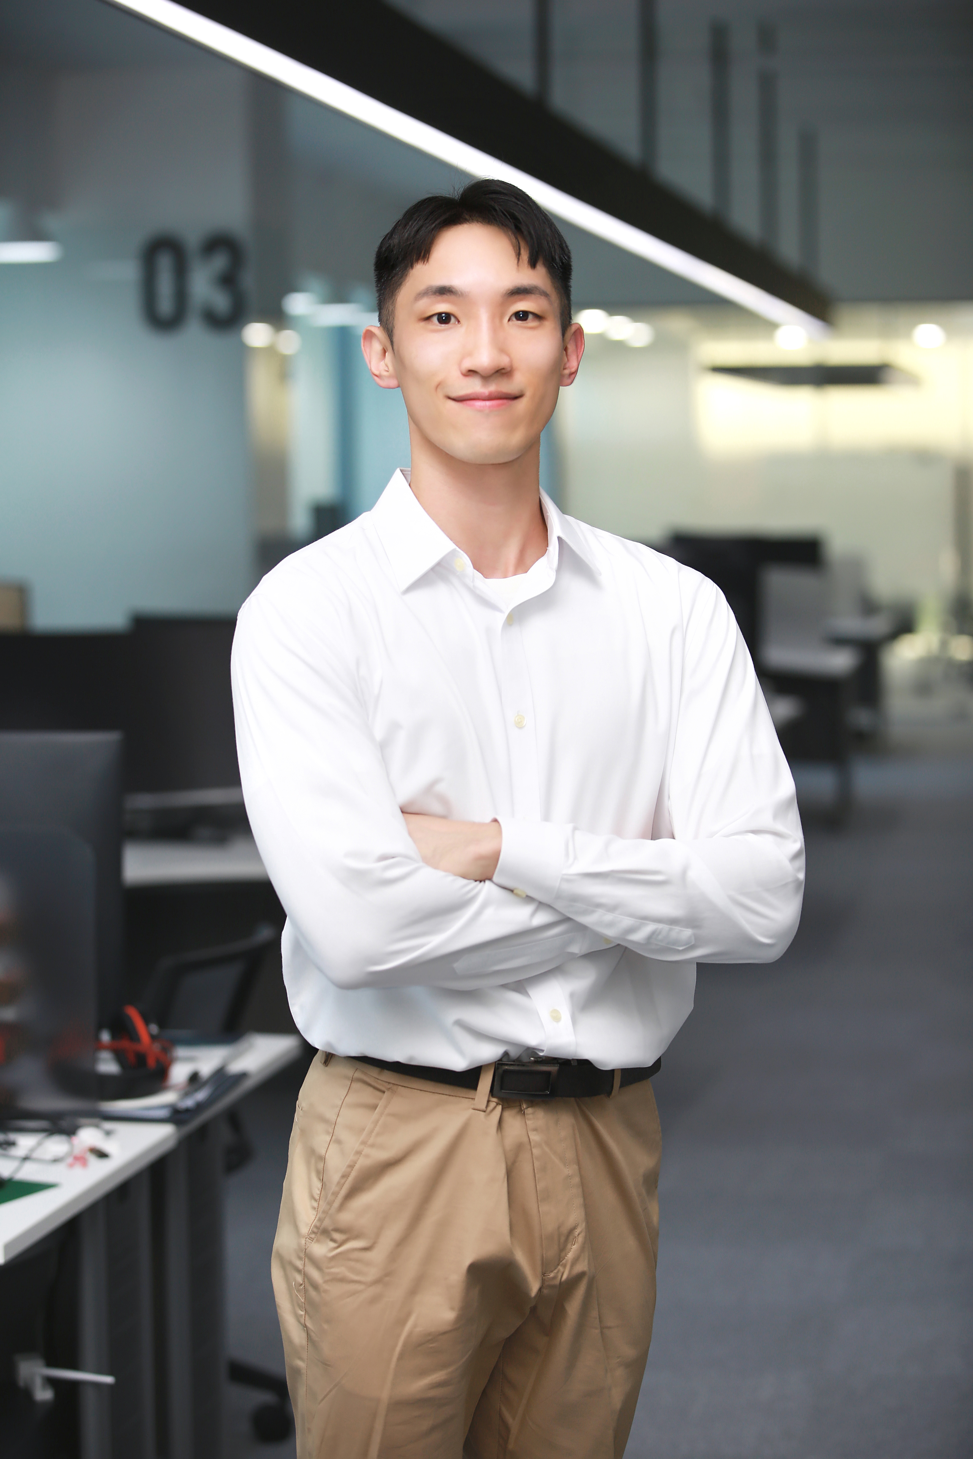
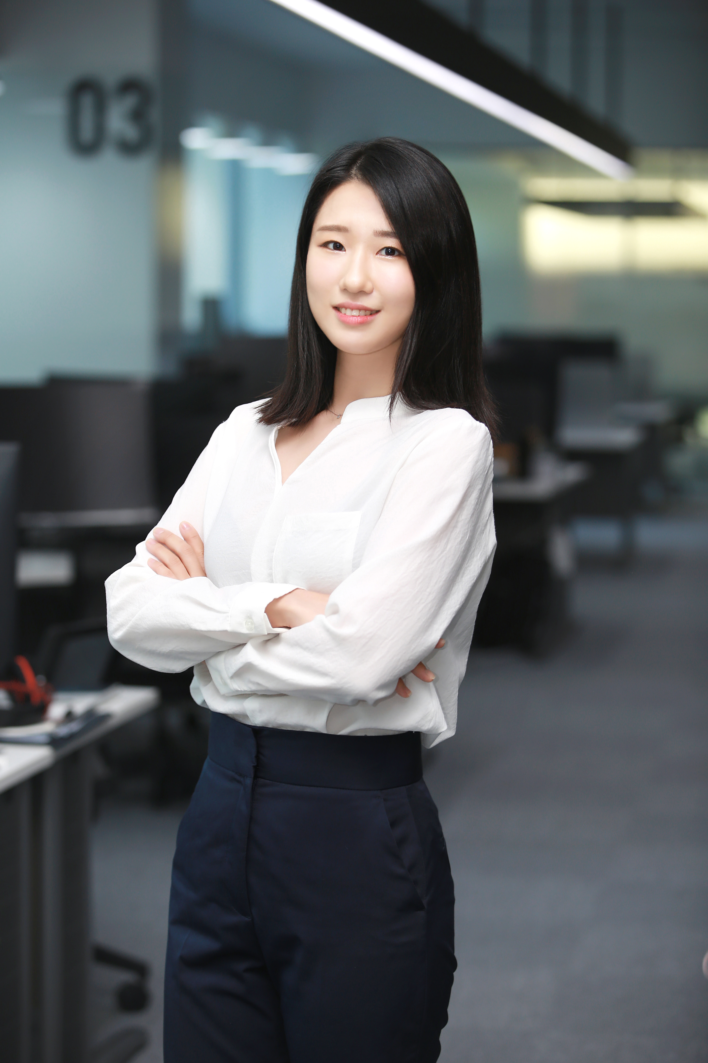
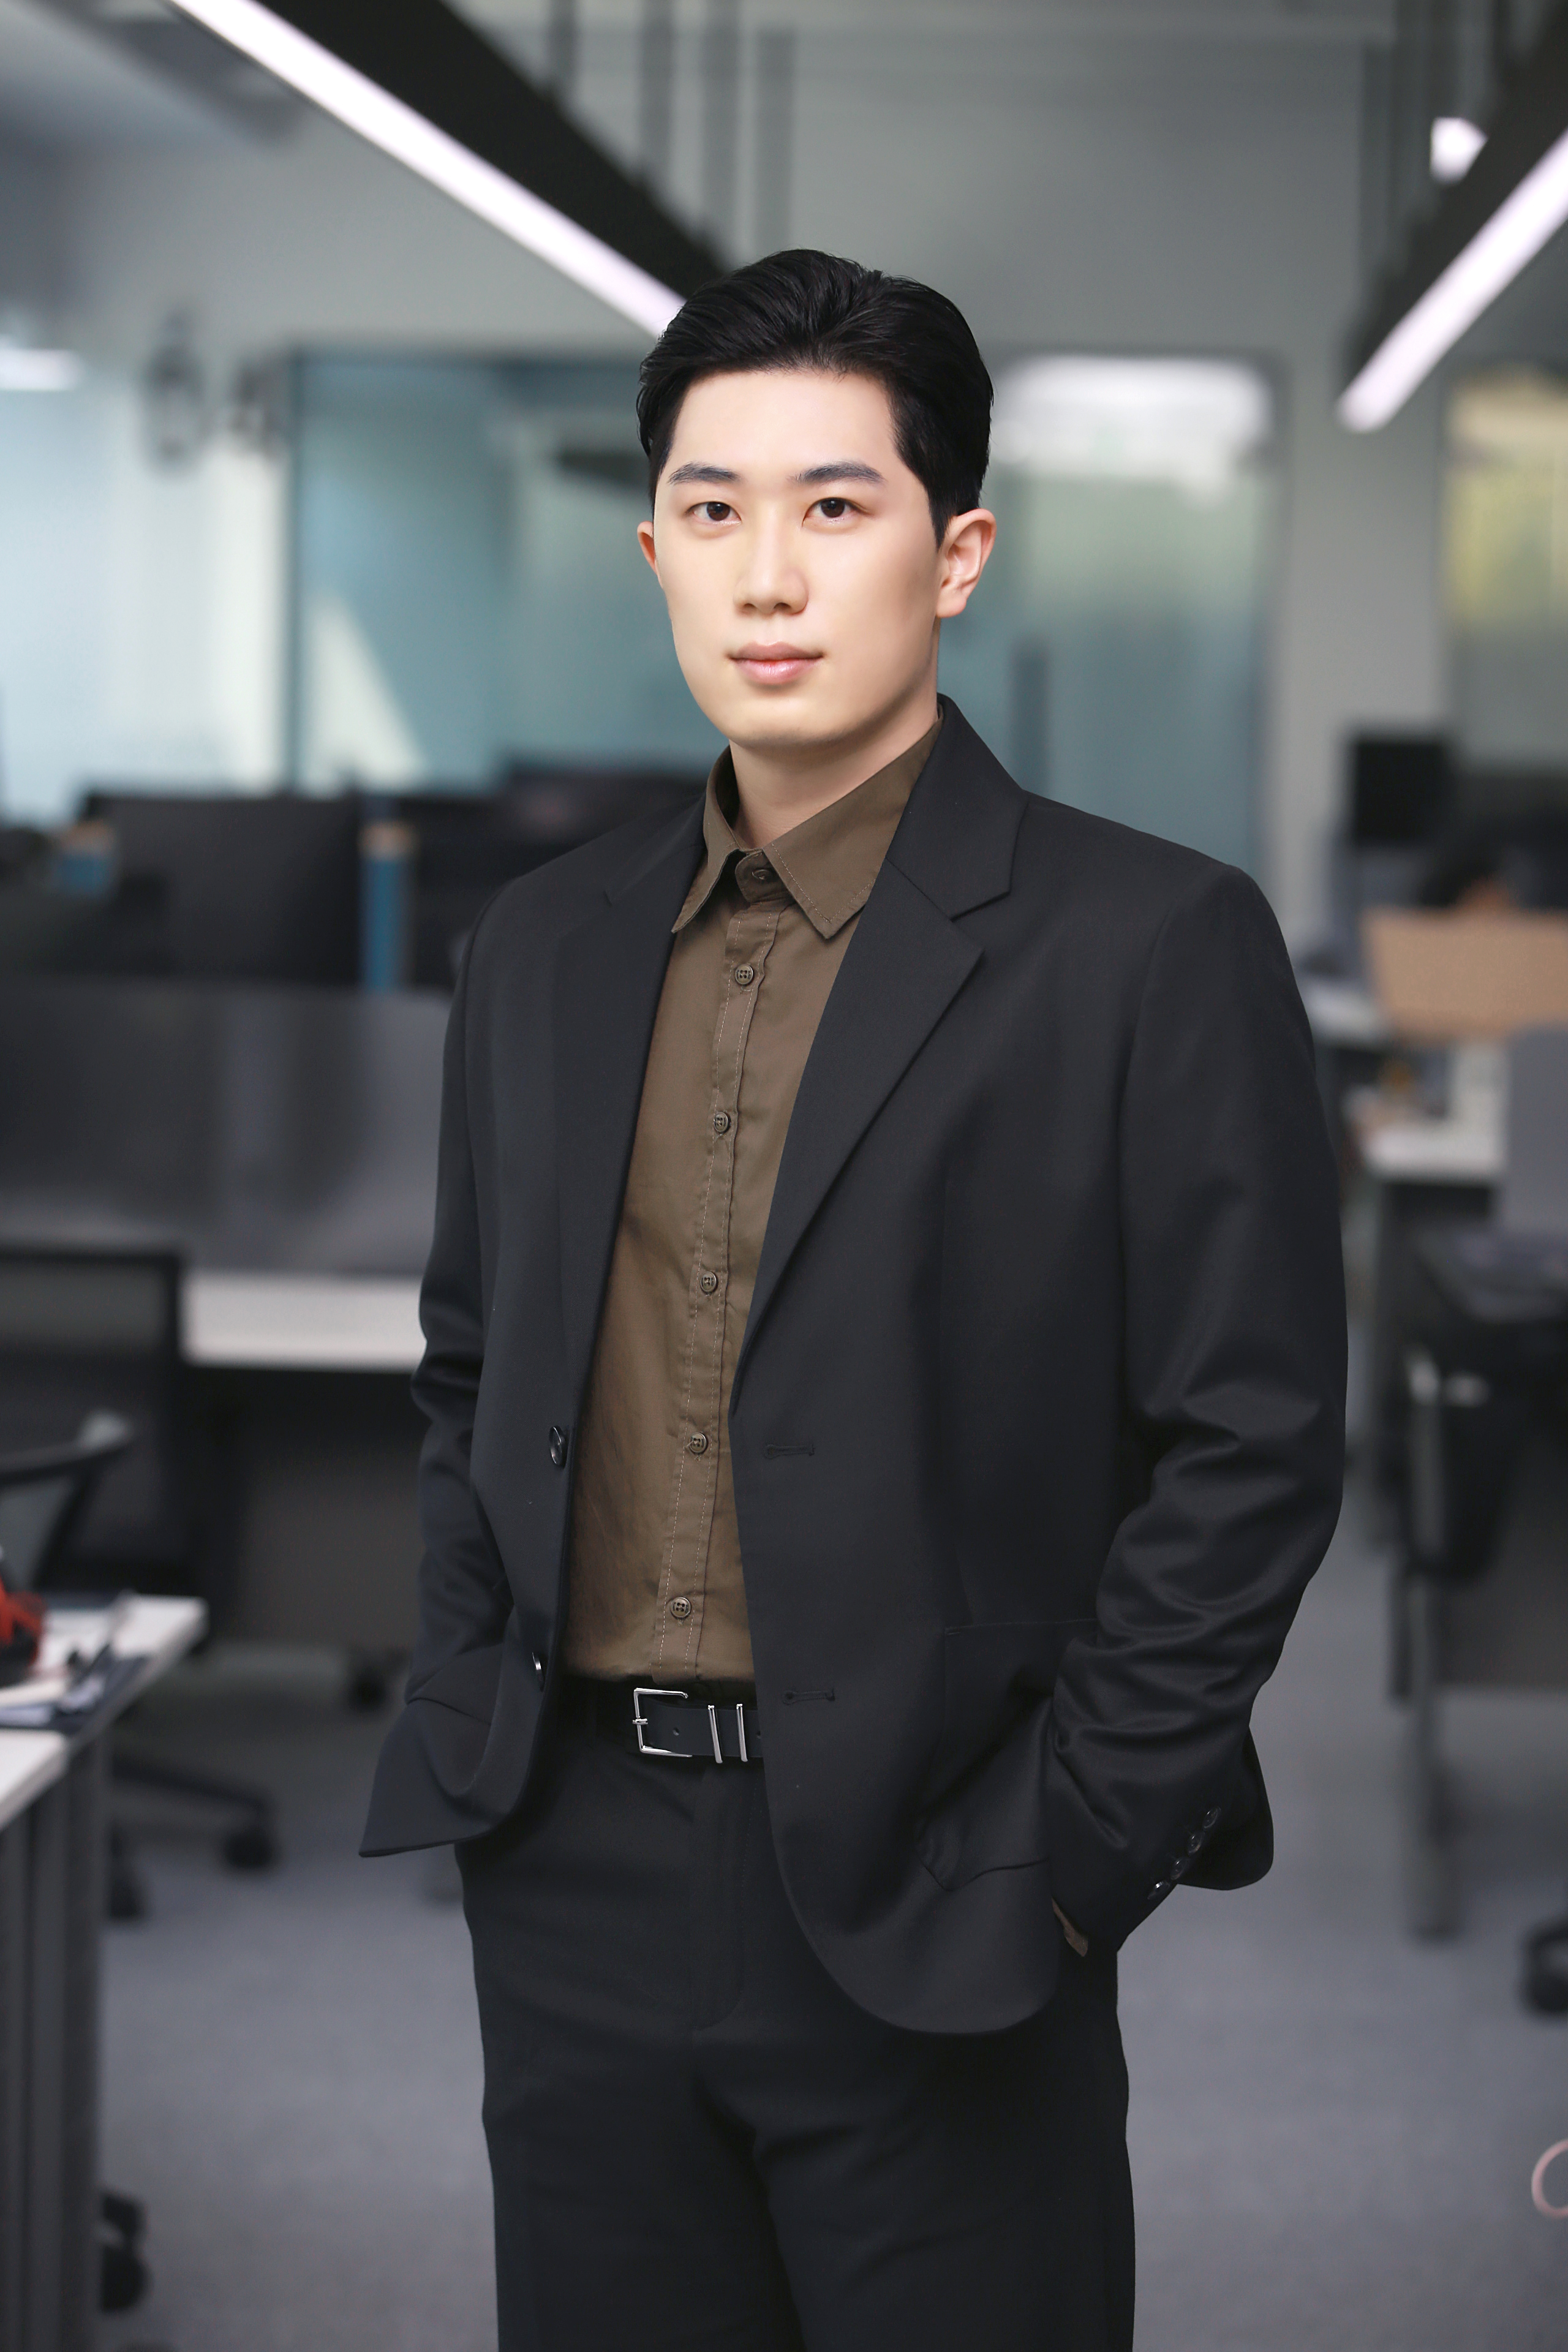
제2대 학생대표 (1기)
성기홍 (대표)
김나연 (부대표)
최현준 (부대표)

Slide 7
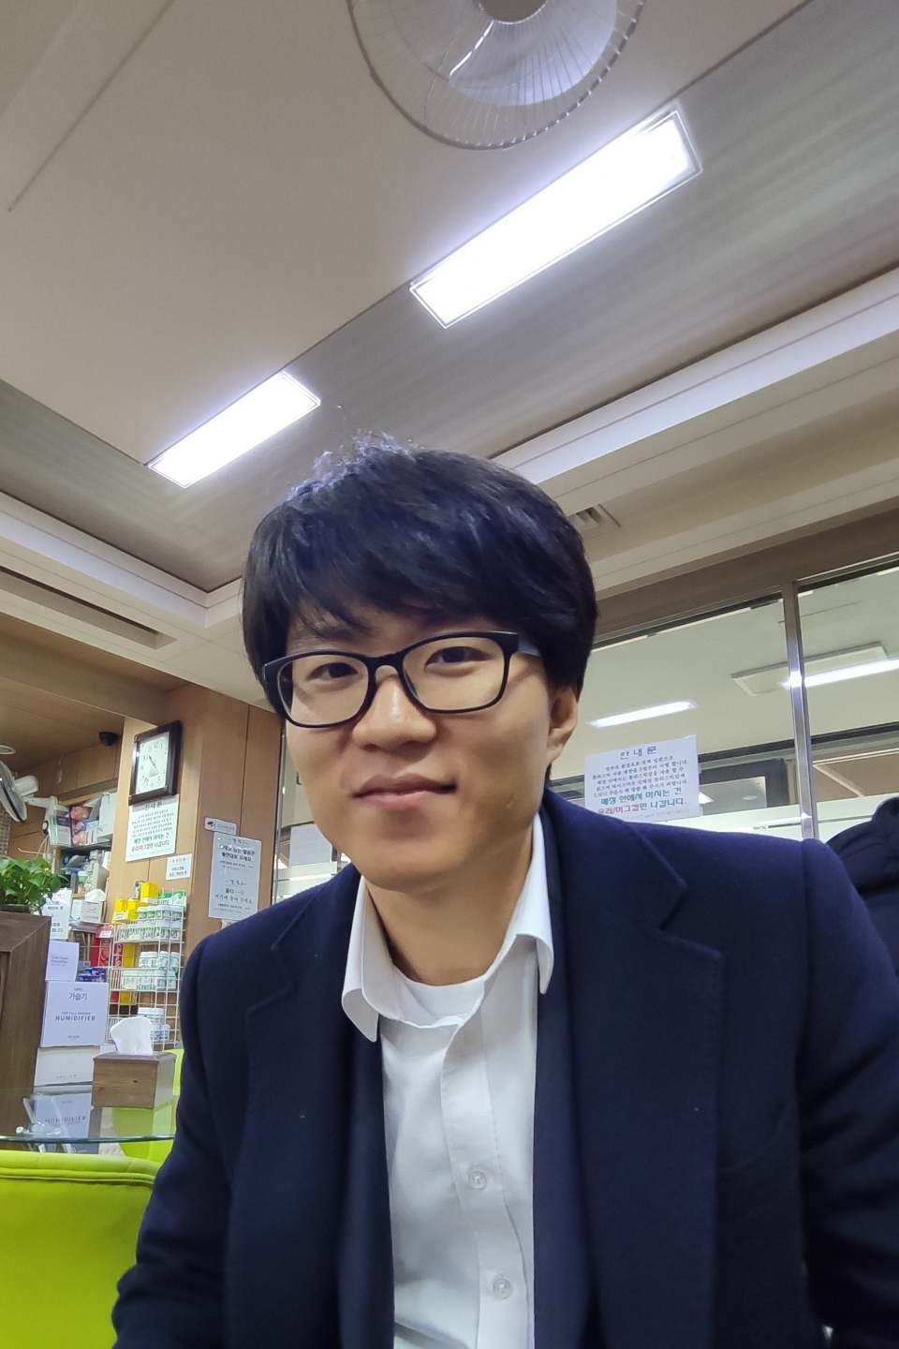
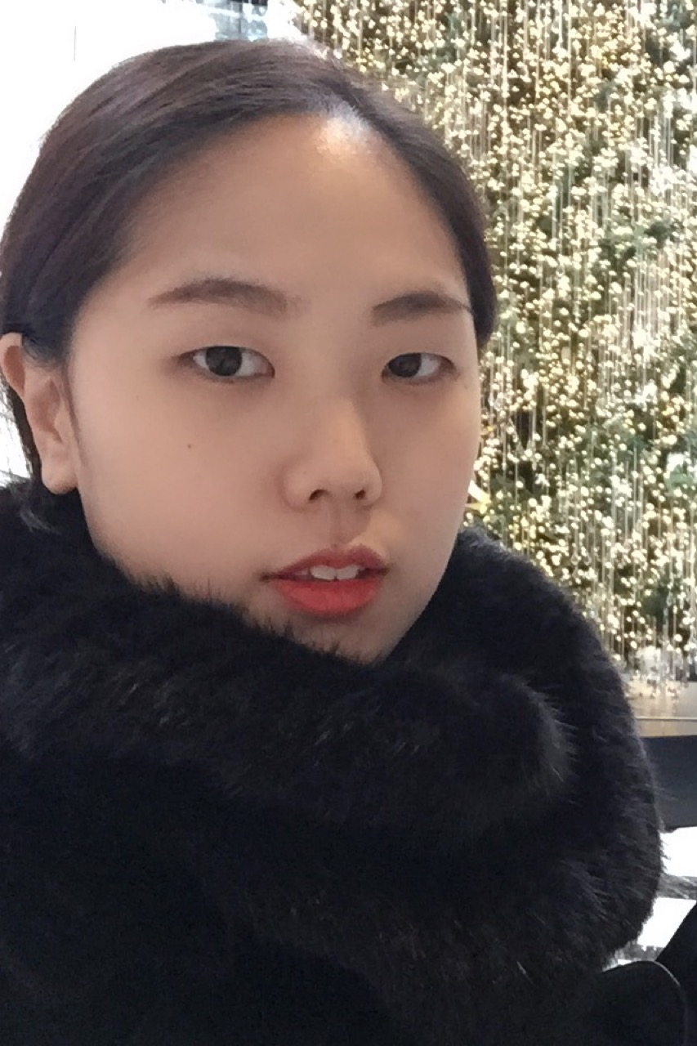
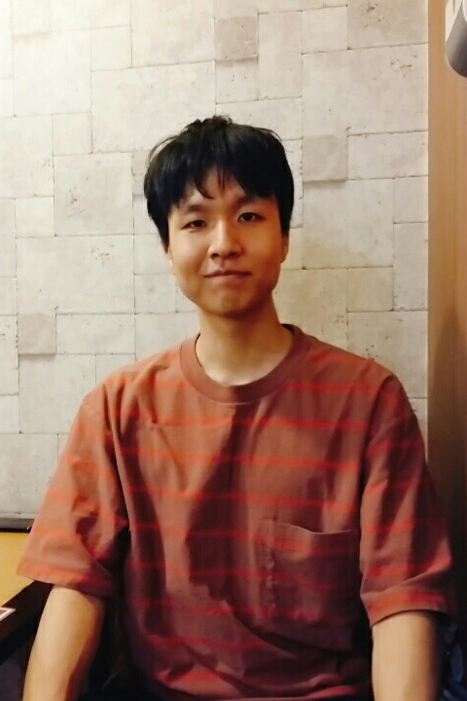
제2대 학생대표 (2기)
김진웅 (대표)
정채영 (부대표)
김호현 (부대표)

Slide 8
기타 공지

Slide 9
신입생 입학식
일시: 2021. 03. 02. (화) 12:00
장소: 추후 행정실 공지 예정 (e-mail)

Slide 10
자리 배정
(학습공간 및 사물함)

Slide 11
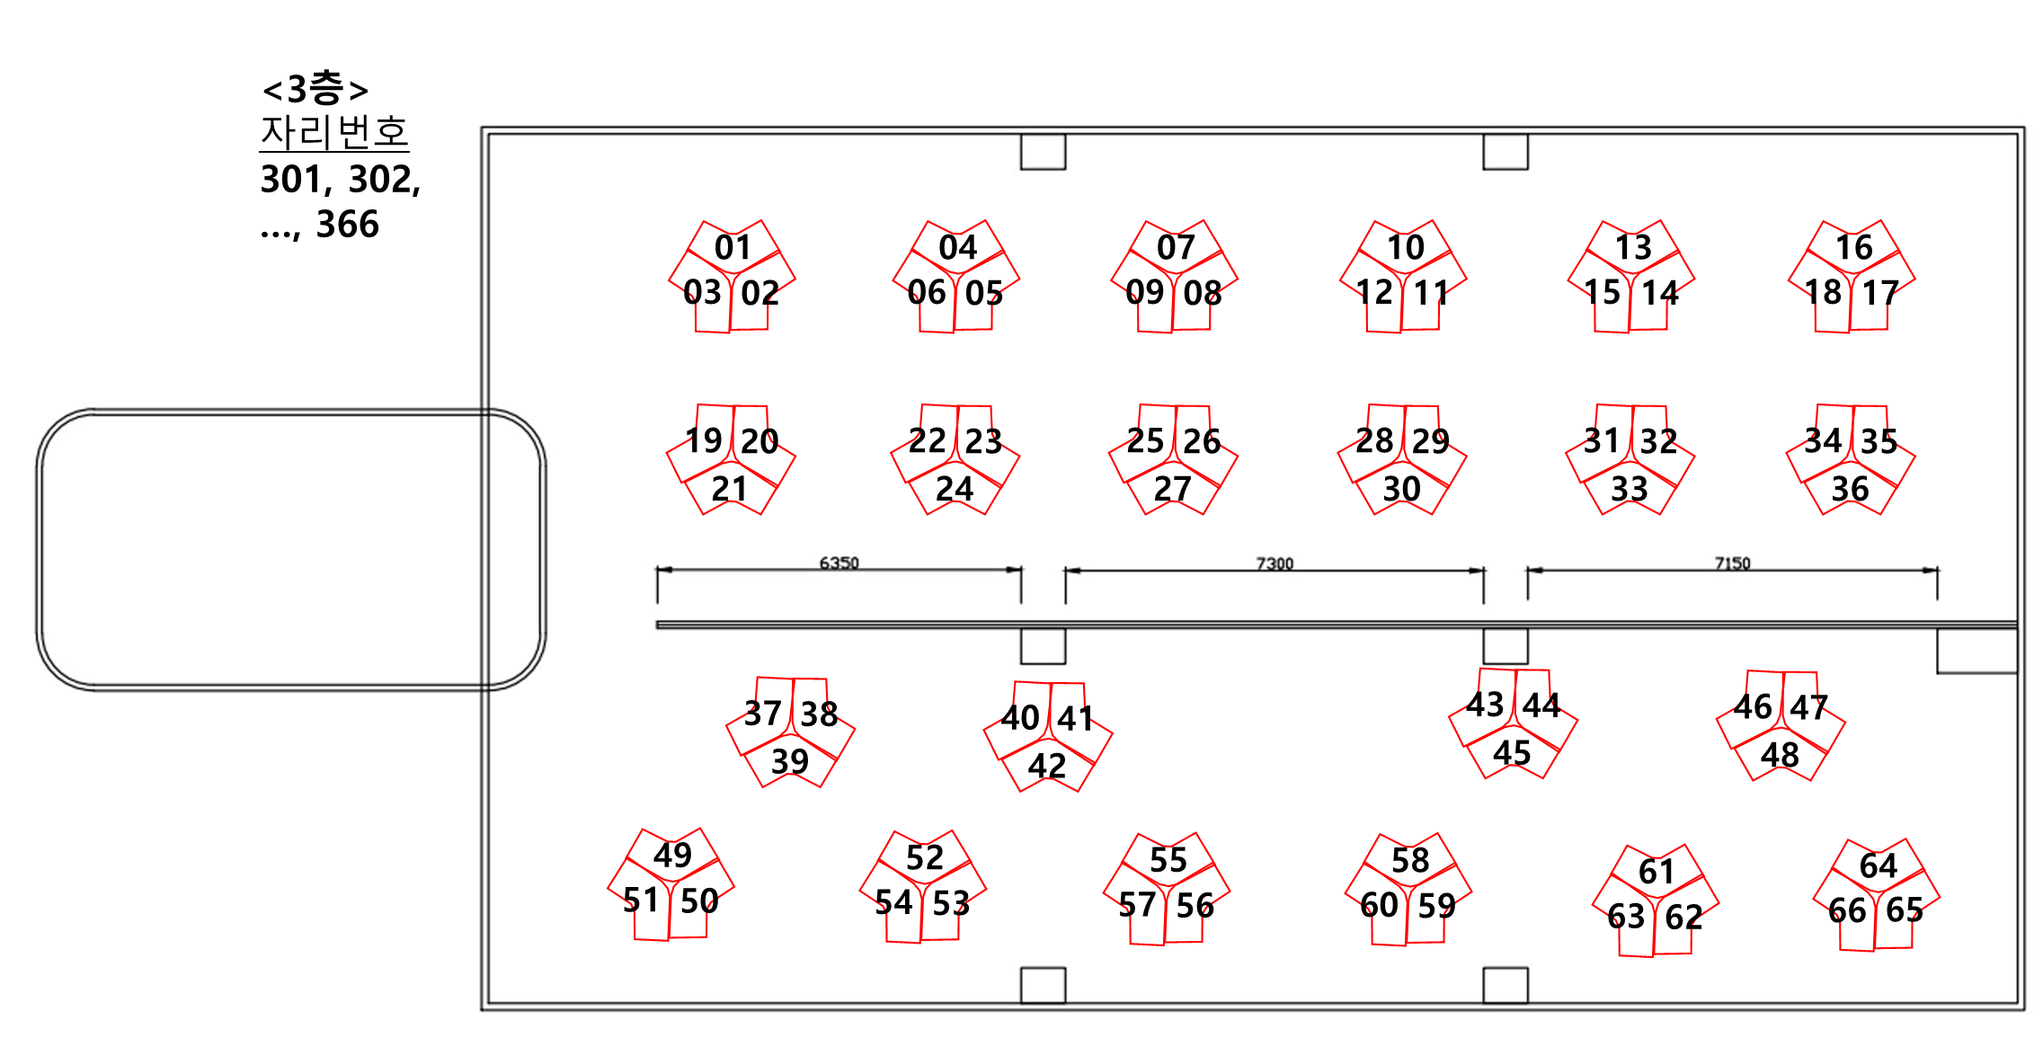
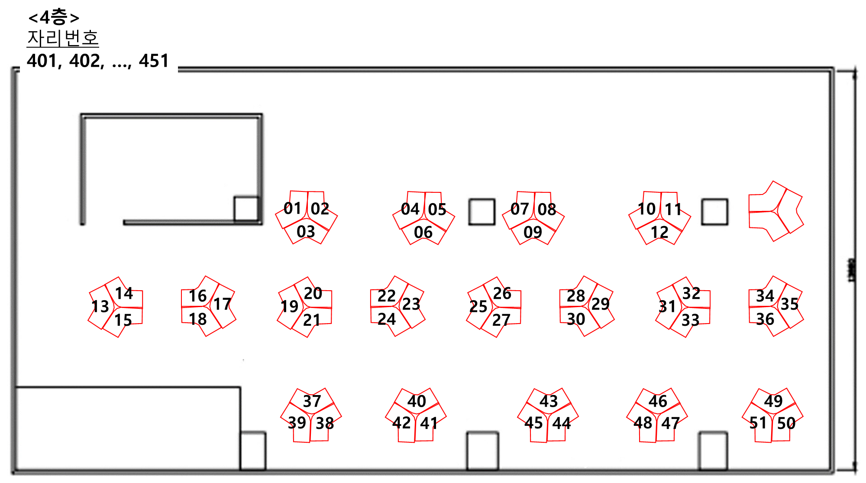
1. 배치도
2021-02-26 기준
3층: 66 좌석
자리 번호: 301, 302, …, 366
4층: 51 좌석
자리 번호: 401, 402, …, 451
사물함: 총 200개

Slide 12
1. 배치도 - 3층

Slide 13
1. 배치도 - 4층

Slide 14
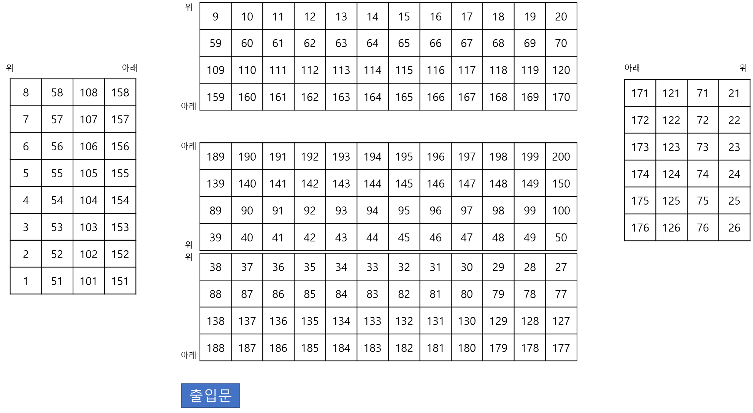
1. 배치도 - 사물함

Slide 15
2. 자리 배정 규칙
배정 방식
사회적 거리두기 실천, 공간의 효율적 이용, 타 랩과 교류를 통한 시너지
GSDS 대학원 각 랩 구분 없이 랜덤으로 자리 배정
알고리즘: 클러스터별 최대한 고른 인원이 편성되도록 → DB를 통한 관리
배정된 자리에 대응하는 사물함 번호 부여·사용 자리 301~366 → 사물함 1~66 자리 401~451 → 사물함 67~117
규칙
자리 배정은 학생대표단에서 관리
학생 간 자리 교환은 원칙적으로 불가능
특수한 상황인 경우, 학생대표단에 심의를 거쳐 자리 변경을 승인

Slide 16
2. 자리 배정 규칙
기간·시기
자리 배정식은 매 학기 개강 전에 학생대표단에 의해 진행
자리 배정식은 Zoom을 통해 실시간으로 진행하여 누구든지 참관 가능
자리 배정식 후 최종 위치 공지
물리적인 자리 이동은 매 학기 개강일에 진행
배정된 자리 및 사물함은 6개월 동안 사용

Slide 17
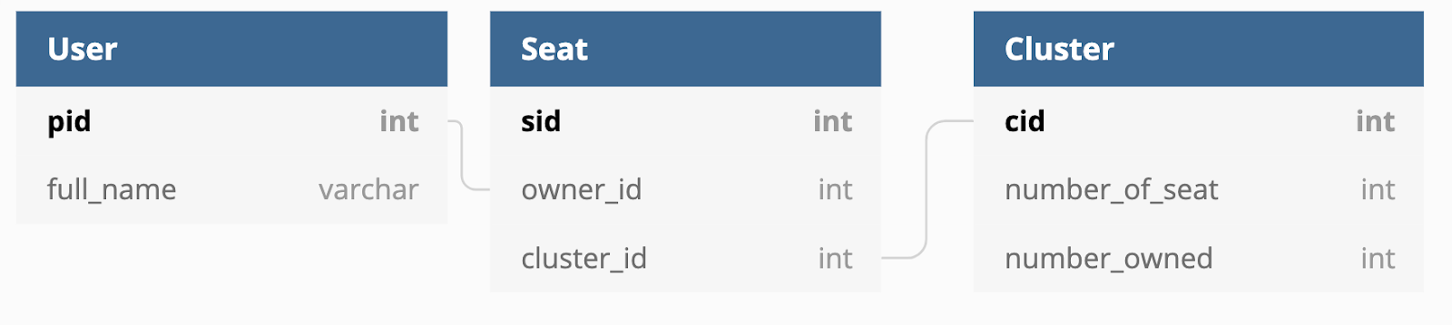
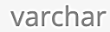
3. 자리 배정
자리 배정 대상
2020년 1학기 – 석사 37명, 박사 4명
2020년 2학기 신입생 – 박사 6명
2020년 1학기 – 석사 40명, 박사 4명
他 랩 학생·연구원 – 9명
1. 각각의 클러스터에 대하여
3. 랜덤 자리에 배정
2. 랜덤 학생이

Slide 18
4. 자리 배정 결과
2020-39*** 남기성 | 428
2020-30*** 박진원 | 310
2020-35*** 안규수 | 346
2020-31*** 황태현 | 354
2020-21*** 강동식 | 347
2020-27*** 김석기 | 447
2020-28*** 김선유 | 403
2020-23*** 김우중 | 445
2020-21*** 김유진 | 417
2020-28*** 김은희 | 303
2020-23*** 김장호 | 450
2020-23*** 김종찬 | 434
2020-20*** 김지윤 | 437
2020-29*** 민준호 | 350
2020-21*** 박건도 | 342
2020-29*** 박민혜 | 340
2020-24*** 백유빈 | 349
2020-23*** 서나래 | 306
2020-25*** 성기홍 | 339
2020-25*** 손영준 | 317
2020-23*** 송재헌 | 308
2020-24*** 이경민 | 443
2020-20*** 이세종 | 435
2020-24*** 이우철 | 351
2020-27*** 이준범 | 302
2020-21*** 이준형 | 402
2020-28*** 이채현 | 429
2020-22*** 임보라 | 307
2020-27*** 임재영 | 438
2020-20*** 임재환 | 333
2020-21*** 장우석 | 305
2020-20*** 장원영 | 427
2020-20*** 장재원 | 337
2020-26*** 장지수 | 363
2020-24*** 장창섭 | 334
2020-23*** 전석인 | 421
2020-24*** 정지원 | 353
2020-20*** 채규욱 | 362
2020-25*** 최아영 | 412
2020-29*** 최영은 | 328
2020-29*** 최현준 | 425
2020-33*** 권예훈 | 356
2020-36*** 김나연 | 315
2020-38*** 김예하 | 309
2020-31*** 이인회 | 358
2020-35*** 최예송 | 420
2020-37*** 최지인 | 311
2021-30*** 심규태 | 446
2021-39*** 장재호 | 335
2021-39*** 정석호 | 414
2021-38*** 최유림 | 332
2021-24*** 강다연 | 329
2021-26*** 강제원 | 343
2021-24*** 고의천 | 406
2021-26*** 길광연 | 451
2021-28*** 김도균 | 318
2021-21*** 김병찬 | 410
2021-24*** 김종원 | 365
2021-22*** 김주은 | 345
2021-26*** 김주현 | 304
2021-27*** 김진웅 | 359
2021-23*** 김태경 | 325
2021-27*** 김태한 | 404
2021-26*** 김호현 | 348
2021-21*** 김희수 | 330
2021-21*** 나두리 | 338
2021-22*** 동희진 | 360
2021-21*** 박성찬 | 408
2021-21*** 박수연 | 331
2021-28*** 박승준 | 326
2021-27*** 박은재 | 301
2021-23*** 박은지 | 319
2021-21*** 박주연 | 320
2021-23*** 박지수 | 432
2021-21*** 서아름 | 416
2021-29*** 손성욱 | 322
2021-27*** 안지용 | 361
2021-24*** 어경선 | 316
2021-24*** 이상호 | 413
2021-23*** 이서영 | 442
2021-20*** 이소람 | 423
2021-27*** 이윤섭 | 341
2021-27*** 이중규 | 336
2021-29*** 임찬송 | 355
2021-23*** 전예지 | 440
2021-21*** 정채영 | 321
2021-24*** 조경제 | 352
2021-20*** 조동규 | 327
2021-23*** 조민수 | 314
2021-22*** 황예진 | 431
2021-24*** 하성수 | 324
2015-22*** 이동규 | 366
2019-38*** 르반득 | 407
2019-35*** 부이쿠옹티엔 | 422
2012-30*** 이일주 | 323
2018-21*** 전혜림 | 357
2018-25*** 박영준 | 312
2019-26*** 천준하 | 344
2018-30*** 도하이티엔 | 313
2020-20*** 김진표 | 364

Slide 19
5. 향후 일정
사물함 번호: 자리 번호와 대응하여 부여
자리 301~366 → 사물함 1~66 자리 401~451 → 사물함 67~117
Teams, Slack 등을 통해 자리표·사물함표 최종 공지
3/2(화)부터 지정 자리 이동·사용 20학번: 3/2(화) 10:30에 자리 이동

